Slide 1


SOSAM (Sosyal Sorumluluk Araştırma ve Uygulama Merkezi) TANITIMI

Slide 2
ÇAĞ SOSAM
MİSYON
VİZYON
Toplumumuzun sürdürülebilir kalkınması, adaletin güçlenmesi ve yaşam kalitesinin artırılması için öncü çözümler geliştirmek ve uygulamak. Bilimsel araştırmalar, eğitim programları ve iş birliği projeleri aracılığıyla toplumumuzun karşılaştığı sosyal, çevresel ve ekonomik sorunlarla etkili bir şekilde mücadele etmek.
Gelecekte adil, eşitlik temelli ve sürdürülebilir bir toplumun oluşumuna öncülük etmek. İnovasyon, araştırma ve eğitim aracılığıyla toplumsal dönüşümü destekleyerek, pozitif bir etki bırakan projeleri hayata geçirmek ve paydaşlarımızla iş birliği içinde toplumumuzun refahını artırmak

Slide 3
1
Toplumsal Etki Oluşturmak
Amaçlar
Toplumda pozitif bir etki yaratmaya odaklanır. (sosyal, eğitim, sağlık,…)
2
Araştırma ve Geliştirme
Sorunlara çözümler bulmak amacıyla araştırma ve geliştirme faaliyetleri yürütür. (Proje, bilimsel çalışmalar,…)
3
Eğitim ve Farkındalık
Topluma yönelik eğitim programları düzenler, farkındalık oluşturur (konferans, atölye, seminer,..)
İş Birliği ve Ortaklık
4
Çeşitli paydaşlar arasında iş birliği ve ortaklıkları teşvik eder (sivil toplum, kamu, akademik,...)
5
Sürdürülebilirlik ve Çevresel Sorumluluk
Çevresel sürdürülebilirlik amacıyla projeler geliştirir ve sürdürülebilir uygulamaları teşvik eder.

Slide 4
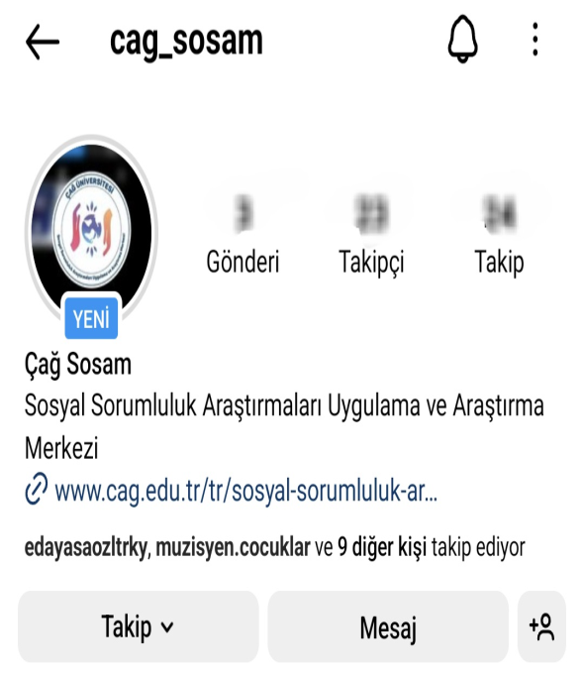
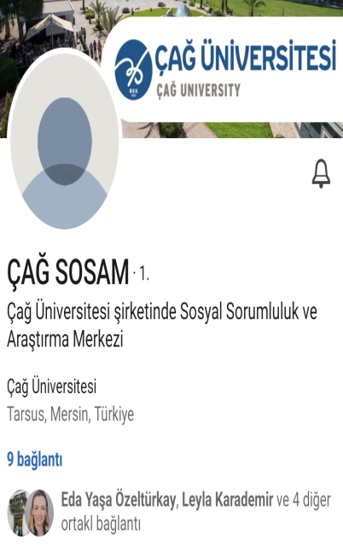
İletişim ve Sosyal Medya
E posta:
.
Her türlü istek, dilek ve şikayet için;
cagsosam@cag.edu.tr
Web:
https://www.cag.edu.tr/tr/sosyal-sorumluluk-arastirmalari-uygulama-ve-arastirma-merkezi

Slide 5
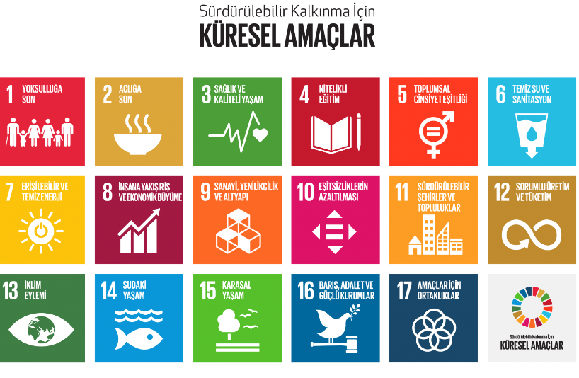

Slide 6
Sürdürülebilirlik ve
Sosyal Sorumluluk Projeleri
“Oyuncak üret, kalıcı öğret”
Öğr. Gör. Neriman Beslem
Sosyal Sorumluluk
Kırsal Bölgelerdeki Ortaokul ve Lise Öğrencilerinin Finansal ve Dijital Okuryazarlık Düzeylerinin Geliştirilmesi (Yenice Mahallesi)
Dr. Öğr. Üyesi Duygu Gür
‘’Ortaokul öğrencilerinin yaratıcı drama yöntemi ile ilk yardım becerilerinin geliştirilmesi’’
Dr. Öğr. Üyesi Rana Rudvan
Öğr. Gör. Ayşe Tazegül
Yaşa Özeltürkay, E. , Yalçıntaş, D. & Oğuz, S. (2023). E-Scooter Kullananlar ve Kullanmayanlar Açısından E-Scooter Kullanmanın Yararları ve Engelleri: Pilot Bir Çalışma
‘’Lise öğrencilerine yönelik Metaverse ve sanal gerçeklik eğitimi”
Doç. Dr. Murat Gülmez
Çelik, Ş., Yaşa Özeltürkay, E (2022 )
Çevresel Değerler, Benlik ve Kişisel Normların Sürdürülebilir Tüketim Eğilimi ve Ödamonik Mutluluk Üzerindeki Etkisi
Sürdürülebilirlik

Slide 7
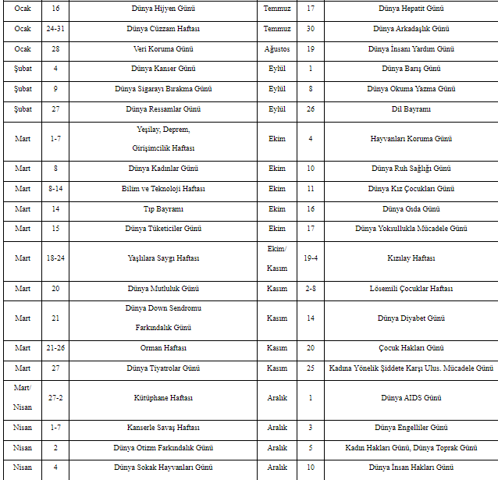



Slide 8
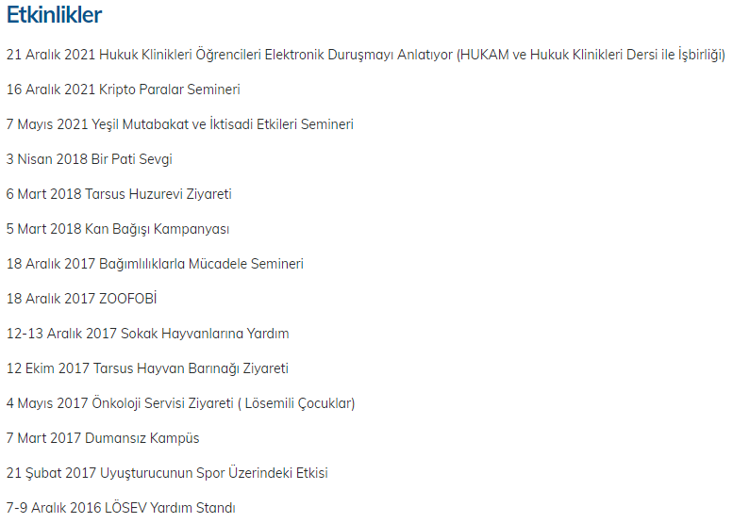


Slide 9
Süreç
3
Final Raporu
2
Uygulama
1
Başvuru Formunun Doldurulması

Slide 10
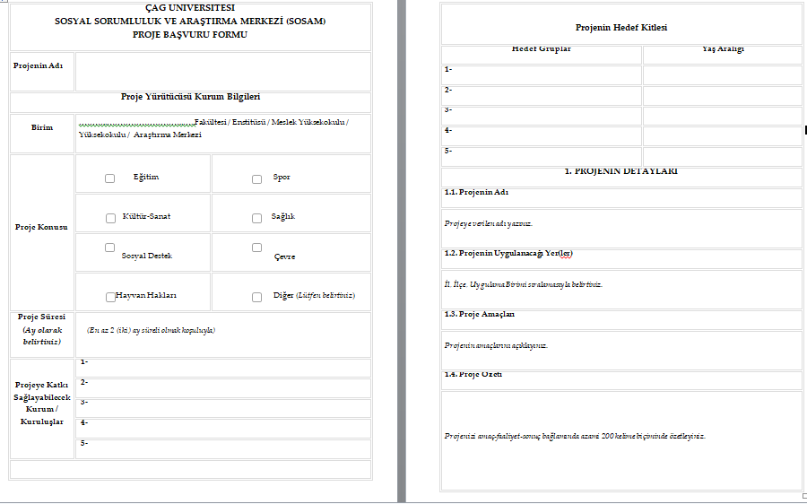
FORM

Slide 11
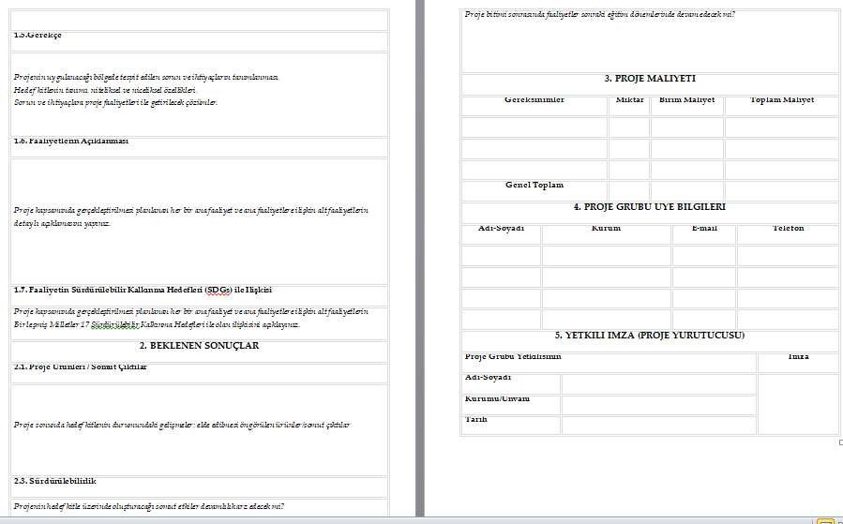
FORM

Slide 12
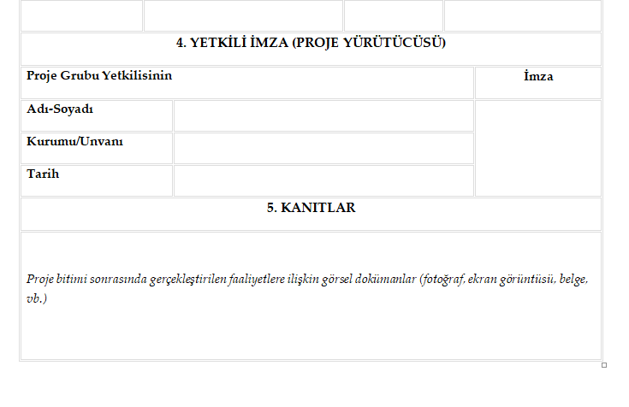
RAPOR

Slide 13



BOL PROJELİ GÜNLERE…
TEŞEKKÜRLER

